Slide 1

2018
JAVA – 设计模式之
中介者模式
Mediator Pattern
讲师：研发部-李磊磊
Notes:
复杂度：4.5

Slide 2
什么是中介者模式
中介者模式(Mediator Pattern)属于类的行为模式之一，在多个对象需要相互交互时，使用中介者对象封装一些列对象的交互，中介者使各对象不需要显示的互相作用，从而使其松散耦合，而且可以独立地改变他们之间的交互。

Slide 3
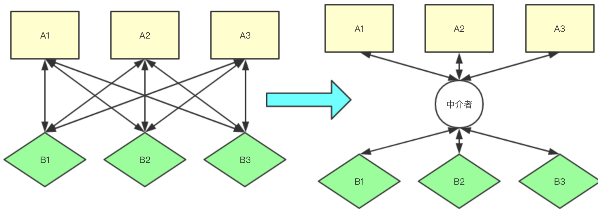
什么是中介者模式
Notes:
将对象之间的交互形式由原来的网状结构转化为星状结构

Slide 4
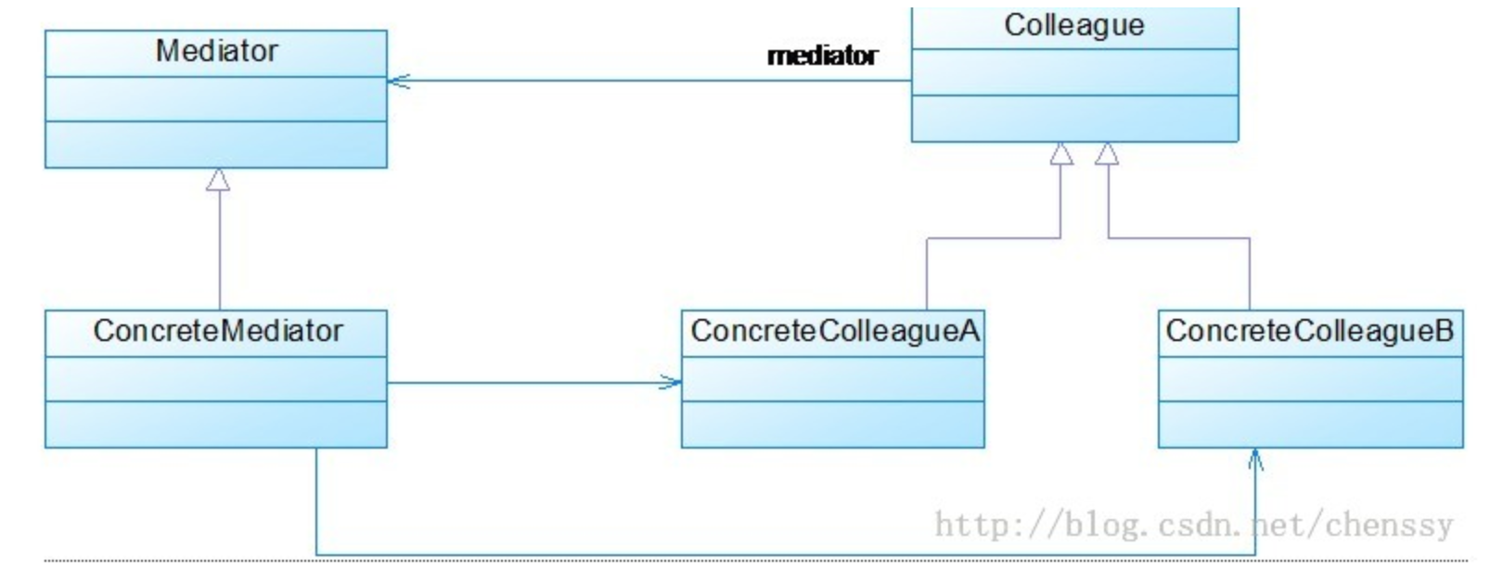
中介者模式的角色UML
抽象中介者
具体中介者
抽象同事类
具体同事类
Notes:
1、抽象中介者
定义接口用于同事之间的通信
2、具体中介者
了解并维护同事对象的引用，并通过协调各同事行为实现协作
3、抽象同事类
抽象同事类，定义了同事类共有的接口
4、具体同事类
实现了抽象同事接口，并通过持有中介者的引用来与其他同事通信

Slide 5
中介者模式的应用场景
系统对象之间存在比较复杂的引用关系，导致他们之间的依赖关系结构混乱而且难以复用
想通过一个中间类来封装多个类中的交涉行为

Slide 6
中介者模式的优缺点
优点
降低了类之间交互的复杂度，将一对多关系转化为一对多关系
各类之间解耦
符合迪米特原则（最少知识原则）
缺点
业务全部集成在中介者类中，后期维护将变得复杂
Notes:
一个对象应当对其他对象有尽可能少的了解,不和陌生人说话。 （类间解耦，低耦合）意思就是降低各个对象之间的耦合，提高系统的可维护性；在模块之间只通过接口来通信， 而不理会模块的内部工作原理，可以使各个模块的耦合成都降到最低，促进软件的复用。
通过中介者模式将对象之间的交互行为聚合在中介者对象中，实现了对象之间交互的低耦合。

Slide 7
作业
找到你负责的产品中，可以应用到中介者模式的业务，并加以优化。
如果实际项目中没有适用的场景，请观察生活中的例子，用代码实现中介者模式
Notes:
下节引言：
在学生时代的课堂上，老师在讲台上授课，而学生在下面听讲。这种场景就是典型的观察者模式，老师的一言一行都被教室里的同学观察着：老师是被观察者对象，而同学们是观察者。在软件设计开发中，当一个对象的状态发生改变时，应如何实现可以通知其他对象的功能呢？
下节：观察者模式

Slide 8
谢 谢 观 看
Thanks for your time

